Slide 1
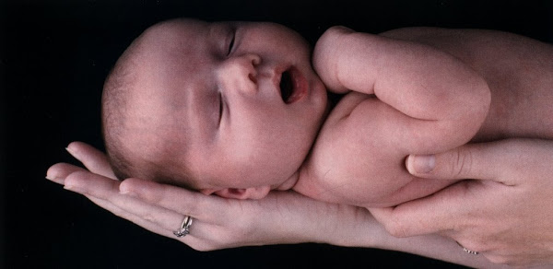
Base Segura
Todas nuestras vidas empezaron con el afecto humano como primer soporte. Los niños que crecen envueltos en afecto, sonríen más y son más amables. Generalmente son más equilibrados. Dalai Lama.

Slide 2
Apego seguro-autónomo:
El niño reacciona cuando la madre sale de la habitación, su conducta exploratoria disminuye y se muestra claramente afectado; el regreso le alegra claramente y se acerca a ella buscando el contacto físico durante unos instantes para luego continuar su conducta exploratoria. Hay una alegría íntima y mutua en el contacto entre la madre y el bebé.

Slide 3
Apego inseguro-evitativo
x: El niño aparentemente no reacciona ante la ausencia de la madre y continúa explorando e inspeccionando los juguetes. Cuando la madre regresa, ésta también dirige su interés más hacia los juguetes que hacia el niño. Los estudios demuestran que el niño en verdad está muy estresado por la ausencia de su madre y que este estrés persiste durante más tiempo que el niño seguro. Es como si el niño supiese que si muestra los sentimientos apropiados de la separación surge el rechazo, y por eso controla la expresión de estos sentimientos. Se utiliza una gran cantidad de energía para suprimir las reacciones de un apego natural.

Slide 4
Apego inseguro-ambivalente:
El niño se muestra muy preocupado por el paradero de su madre y apenas explora los juguetes, mostrando angustia y un comportamiento de control aún antes de que la madre salga de la habitación y no retoma la actividad del juego tras el regreso de su madre. El niño vacila entre la irritación, la resistencia al contacto, el acercamiento y las conductas de mantenimiento de contacto. Parece querer reasegurar una proximidad de la que se siente inseguro.

Slide 5
Apego desorganizado-desorientado:
El comportamiento del niño contiene elementos de uno de los modelos anteriores, pero el niño no reacciona ni a la separación ni a la reunión con ningún modelo coherente. Parece “congelado” en una posición rígida, aferrado a su madre pero sin mirarla, volviendo la cara. Este modelo parece estar relacionado más adelante con trastornos de la personalidad y otros problemas. Aproximadamente el 15% de los niños de 1 año muestra el modelo desorganizado.

